Slide 1

ZİYARET ÖNCESİ HAZIRLIK, ÖDR İNCELEMESİ VE ZİYARET ÖNCESİ PLANLAMA
HEPDAK Değerlendirici Eğitimi 10 Ağustos 2020

Slide 2

DEĞERLENDİRME SÜRECİ EVRELERİ
Ziyaret öncesi etkinlikler
Kurum ziyareti
Ziyaret sonrası etkinlikler
Sürecin temel girdileri,
HEPDAK’ın takım başkanı ve program değerlendiricilerini atayan Hemşirelik Eğitim Programları Akreditasyon Kurulu (HEAK)
Programlarının, HEPDAK Değerlendirme Standartlarını sağladığını özdeğerlendirme raporu ve diğer bilgilerle gösterme durumunda olan kurum
HEPDAK Değerlendirici Eğitimi 10 Ağustos 2020

Slide 3
A. Ziyaret Öncesi Etkinlikler
Kurum ziyaretinden önce gerçekleştirilir.
Takım başkanı ve değerlendiricilerin HEPDAK tarafından görevlendirilmesi ile başlar.
HEPDAK Değerlendirici Eğitimi 10 Ağustos 2020

Slide 4
A.1. Ziyaret öncesi etkinliklerin amaçları
Hemşirelik disiplinini çeşitli açılardan dengeli olarak temsil eden ve ziyaret edilecek programların niteliğini doğru olarak değerlendirebilecek bir takımın oluşturulması
Kurumun sunduğu belgelere dayanarak ziyaret öncesi bir değerlendirme yapılması
Ziyaret öncesinde gerekli ek belgelerin kurumdan istenmesi ve bu belgelerin değerlendirilmesi
HEPDAK Değerlendirici Eğitimi 10 Ağustos 2020

Slide 5
A.1. Ziyaret öncesi etkinliklerin amaçları-devam
Kurum ziyareti sırasında yerinde incelenmek üzere hazırlanması istenen ek bilgi ve belgelerin kuruma bildirilmesi
Kurum ziyareti sırasında yapılacak belge incelemeleri, görüşmeler ve ziyaretler için bir planın hazırlanması ve kurum yetkilileriyle kesinleştirilmesi
HEPDAK Değerlendirici Eğitimi 10 Ağustos 2020

Slide 6

A.2. Sürece Katılanlar
Sürecin kilit katılımcıları,
Takım başkanı,
Program değerlendiricileri (öğretim üyeleri ve öğrenci değerlendirici)
Kurumdur.
Eğer varsa, gözlemciler de sürecin dar kapsamlı da olsa katılımcılarıdır.
HEPDAK Değerlendirici Eğitimi 10 Ağustos 2020

Slide 7
A.3. Süreç:
HEAK görevlendirdiği takım üyelerine görevlendirildikleri kurum ile herhangi bir çıkar çatışması/çakışması içinde olup olmadıklarını beyan etmelerini ister.
HEAK takım başkanı ve program değerlendiricilerine görevlendirme bildirimlerini iletir.
Kurumdan, Özdeğerlendirme raporunun (ÖDR) basılı ve elektronik versiyonu ile eklerin sadece elektronik dosyalarının USB flash belleğe yüklenerek posta yoluyla takım üyelerine iletilmesi istenir.
HEPDAK Değerlendirici Eğitimi 10 Ağustos 2020

Slide 8
A.3. Süreç:
Takım başkanının koordinasyonuyla ziyaret tarihi ve programı oluşturulur.
İlk kez ziyaret edilecek programlar için 4 (dört) günlük (0,1,2 ve 3.gün),
Ara ziyaret yapılacak programlar için 3 (üç) günlük (0, 1 ve 2.gün) ziyaret planı hazırlanır.
Ziyaretler genellikle Pazar günü başlar.
HEPDAK Değerlendirici Eğitimi 10 Ağustos 2020

Slide 9
A.3. Süreç:
Takım başkanı ve program değerlendiricileri, özdeğerlendirme raporunu kapsamlı bir şekilde inceler, kurum ziyareti sırasında sorulacak soruları hazırlar ve kurumdan istenecek ek bilgileri ve ziyaretin ayrıntılarını belirler (Dosyalar değerlendirilirken sürekli not alınması).
HEPDAK Değerlendirici Eğitimi 10 Ağustos 2020

Slide 10
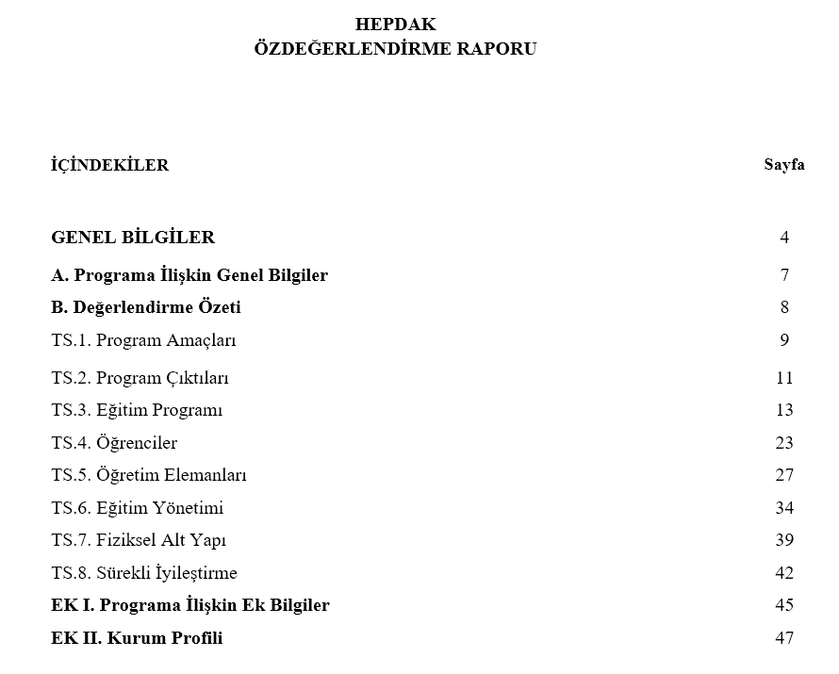
Özdeğerlendirme Raporu (ÖDR )
  Standartların incelenmesi ve uyumun değerlendirilmesi
HEPDAK Değerlendirici Eğitimi 10 Ağustos 2020

Slide 11
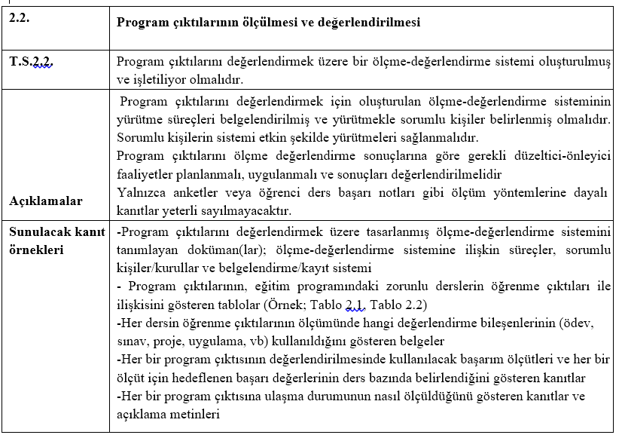
Özdeğerlendirme Raporu (ÖDR )
HEPDAK Değerlendirici Eğitimi 10 Ağustos 2020

Slide 12
Kurum tarafından sağlanması gereken ve kanıt olarak gösterilecek belge v.b.
STANDART 2 PROGRAM ÇIKTILARI Sunulan kanıtlar
TS.2.1. Eğitim programının, öğrencilerin programdan mezun oluncaya kadar kazanmaları gereken bilgi, beceri ve davranış bileşenlerini tanımlayan program çıktıları olmalıdır. | Eğitim-Öğretim programı el kitabı Hemşirelik Fakültesi Program Çıktılarının HEPDAK ve TYYÇ çıktıları ile uyumunu gösteren tablolar Program çıktılarını belirlemek üzere alınan kararları gösteren komisyon raporu Mezuniyet aşamasındaki öğrencilerin program çıktılarına yönelik değerlendirmeleri Mezunların program çıktılarına yönelik değerlendirmelerini içeren anket sonuçları Derslerin program çıktılarına katkısının belirlendiği anket sonuçları (1.2.3. ve 4.sınıf öğrencileri)
HEPDAK Değerlendirici Eğitimi 10 Ağustos 2020

Slide 13
Kurum tarafından sağlanması gereken ve kanıt olarak gösterilecek belge v.b.
STANDART 2 PROGRAM ÇIKTILARI Sunulan kanıtlar
TS.2.2. Program çıktılarını değerlendirmek üzere bir ölçme-değerlendirme sistemi oluşturulmuş ve işletiliyor olmalıdır. | Paydaş görüşleri sonuçları Her dönem sonu ve her yıl sonunda öğrenci, öğretim elemanı ve dış paydaşlardan alınan geri bildirimlere göre program çıktılarının güncellendiğini gösterir müfredat komisyon kararları Uygulamalı dersler için psikomotor beceri listesi Sınav soru analizleri Klinik/saha/laboratuvar uygulama öğrenci performansını değerlendirme formu örnekleri
HEPDAK Değerlendirici Eğitimi 10 Ağustos 2020

Slide 14

HEPDAK Değerlendirici Eğitimi 10 Ağustos 2020

Slide 15
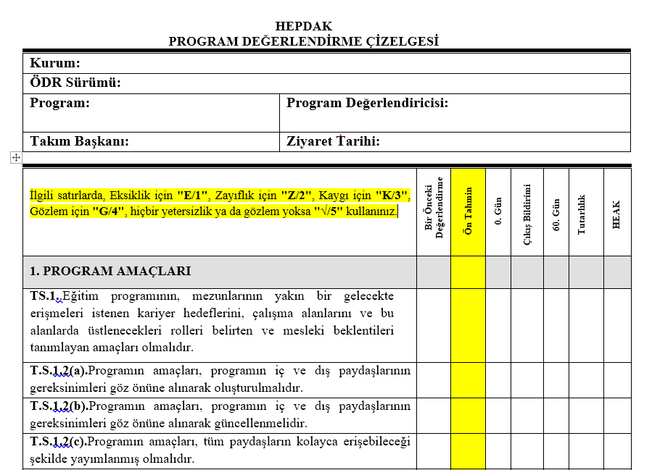
Program Değerlendirici Çizelgesi (Form 3)
(HEPDAK Uzaktan Eğitim Program Değerlendirme Çizelgesi- 1.0)
HEPDAK Değerlendirici Eğitimi 10 Ağustos 2020

Slide 16
Öncelikle ekler incelenerek;
Dosyanın hazırlanış şekli
Belgelere hangi dosyadan ulaşılabileceği (USB Bellek- Elektronik ek)
Belgelerin nasıl indekslendiği
Belgelerin varlığına ilişkin
fikir sağlanabilir.
HEPDAK Değerlendirici Eğitimi 10 Ağustos 2020

Slide 17
ÖDR inceleme
Ek (ler), gerçekten o standart için istenen kanıta uygun mu?
Belge örnekleri:
Yaz okulu için alınan kararlara ilişkin komisyon ve yönetim kurulu kararları
ÖDR’de belgelerin boş halinin verilmiş olması !!! (bakım planı, protokoller)
Yeni başlamış bir uygulamanın devamlılığına ilişkin belge -ziyaret sırasında
Sınav kağıdı gibi gizli belgelerin kurumda istenmesi
HEPDAK Değerlendirici Eğitimi 10 Ağustos 2020

Slide 18
Eğitici, öğrenci ve diğer gruplarla yapılacak görüşmeler konusunda tercihlerin ve planlamaların belirlenmesi
Ziyaret edilmesi gerekli görülen alanların belirlenmesi
HEPDAK Değerlendirici Eğitimi 10 Ağustos 2020

Slide 19
Başka üniversite ya da bölümlerde ders veren öğretim üyelerinin yüklerinin göz önüne alınması (toplam ders yükü)
Dersi veren öğretim elemanlarının öz geçmişleri ile verdiği derslerin uyumunun incelenmesi
Uygulama alanı konusunda sorun yaşayan anabilim dalı uygulamalarının yer ve saatlerinin daha dikkatli incelenmesi
HEPDAK Değerlendirici Eğitimi 10 Ağustos 2020

Slide 20
Kanıtı olmayan ya da belgelenemeyecek standartlar için notlar alınması, sorular oluşturulması (kurum ziyaretinde incelenmeli)
Mesleksel beceri laboratuvarlarında grup büyüklüklerinin uygunluğu için gözlem ve görüşmeler yapılmasına ilişkin planlama yapılması
Paydaş anketleri, ödevler, sınav kağıtlarının ziyaret sırasında incelenmesi
Klinik uygulama için görevlendirilen rehber hemşirelerin özgeçmişlerinin olması ve aldıkları eğitim(ler)in belgelenmesi
HEPDAK Değerlendirici Eğitimi 10 Ağustos 2020

Slide 21
Öğrenci görüşmesinde sorulması gereken sorulara örnekler
Risk değerlendirme: öğrenci görüşmelerinde yaralanma, aşılanma konuları, neler yapıldığı sorulabilir
Beceri listeleri ve rehberlerin kullanımı konusunda öğrencilerle görüşülebilir
Öğrencilerin yeterli danışmanlık (derslere ilişkin ve genel) alıp almadığı
Kullanılan öğrenim yöntemleri
Öğrencilerin karar(lar)a katılımı
Akran yönderliğinin yapılıp yapılmadığı
HEPDAK Değerlendirici Eğitimi 10 Ağustos 2020

Slide 22
Standart 3.3 eğitim programının kredilendirilmesi incelenirken eğitim süresinin 4600 saat, teorik derslerin toplam saatin en az 1/3’ünü, uygulamaların toplam saatin yarısını oluşturacak şekilde olmasına dikkat edilmesi (Tablo 3.2)
HEPDAK Değerlendirici Eğitimi 10 Ağustos 2020

Slide 23
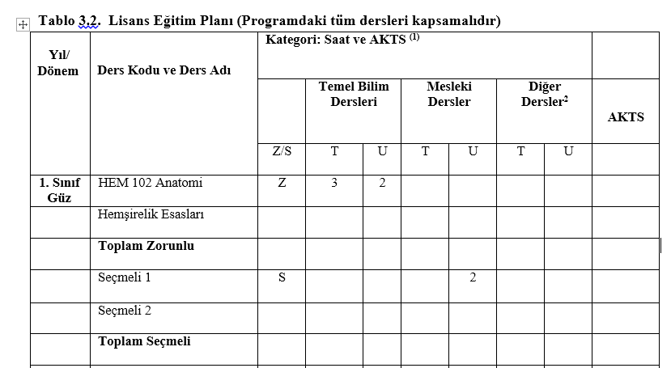
Tablo 3.2. Lisans Eğitim Planı
HEPDAK- Özdeğerlendirme Raporu Hazırlama Kılavuzu (Sürüm: 5.0)
HEPDAK Değerlendirici Eğitimi 10 Ağustos 2020

Slide 24
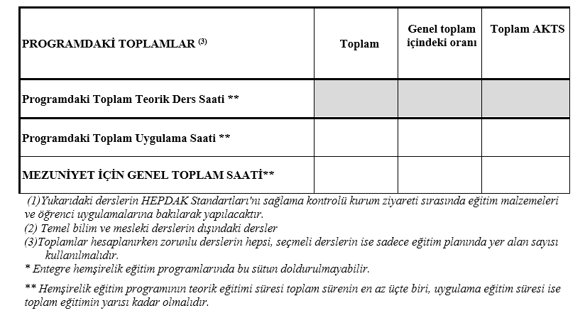
Tablo 3.2. Lisans Eğitim Planı
HEPDAK Değerlendirici Eğitimi 10 Ağustos 2020

Slide 25
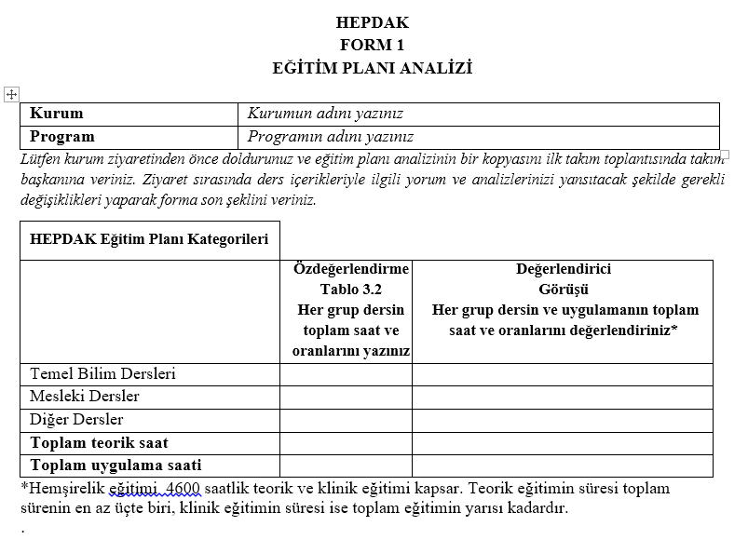

HEPDAK Değerlendirici Eğitimi 10 Ağustos 2020

Slide 26
Transkript (not belgelerinin ) analizi
1. ve 2. sınıflardan birer, 3 ve 4. sınıflardan üçer, bir önceki yıla ait mezunlardan beş tane olmak üzere toplam 13 örnek transkript eklenmelidir.
HEPDAK Değerlendirici Eğitimi 10 Ağustos 2020

Slide 27
Transkript analizi
Transkriptte yer alan dersler, belgelerde verilen derslerle uyumlu mu?
Kredi transferi vb özel durumlar varsa açıklanmış mı?
Ön koşullu dersler uygun şekilde alınmış mı?
Dersler uygun sırada alınmış mı?
Programda gösterilen bütün dersler alınmış mı?
Notlar, kurumun belirlediği not değerlendirme aralıkları ile uyumlu mu?
Geçiş yapan öğrencilerin, değişim öğrencilerinin dersleri müfredata uygun mu?
HEPDAK Değerlendirici Eğitimi 10 Ağustos 2020

Slide 28
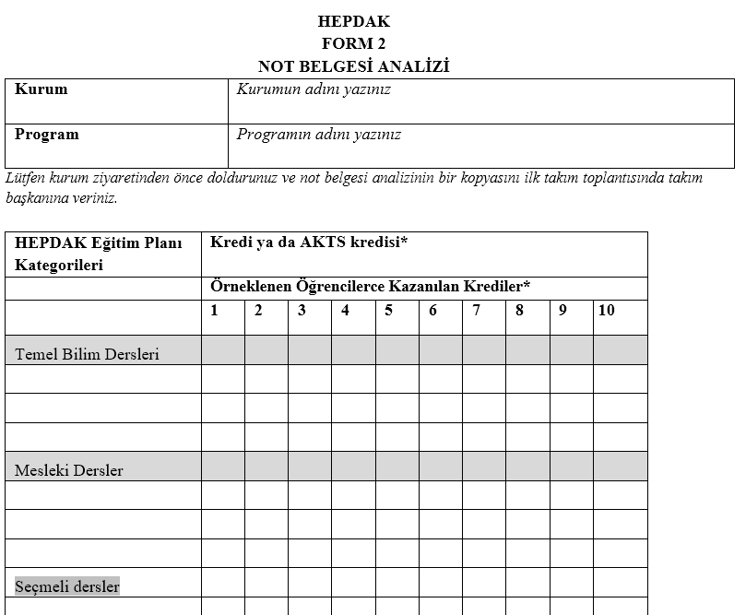
HEPDAK Değerlendirici Eğitimi 10 Ağustos 2020

Slide 29
A.3. Süreç:
Takım başkanı ve program değerlendiricileri gerekli olan ek bilgilerin ön değerlendirmeleri ve ziyaretin tüm ayrıntıları için birbirleri ile iletişim içinde olurlar, fikir alış verişinde bulunurlar.
Emin olunmayan konularda takım başkanı ile görüşülmelidir.
HEPDAK Değerlendirici Eğitimi 10 Ağustos 2020

Slide 30
A.3. Süreç:
Program değerlendiricileri “HEPDAK Program Değerlendiricisi Raporu” taslağını hazırlar ve kurum ziyareti sırasındaki ilk takım toplantısında (0.gün) takım başkanına verilmek üzere birer kopyalarını bulundurur.
HEPDAK Değerlendirici Eğitimi 10 Ağustos 2020

Slide 31
A.3. Süreç: Öğrenci Değerlendiricinin Sorumlulukları
HEPDAK değerlendirmelerine öğrenci değerlendirici katılımı uygulama esaslarına göre öğrenci değerlendirici seçimi yapılır.
Öğrenci değerlendiricinin kurumla bir çıkar çatışması ve/veya çakışması ilişkisi içinde olmaması gerekir ve bu konuda öğrenci değerlendiriciden yazılı beyan alınır.
HEPDAK Değerlendirici Eğitimi 10 Ağustos 2020

Slide 32
A.3. Süreç: Öğrenci Değerlendiricinin Sorumlulukları
Seçilen öğrenci değerlendirici takım başkanı ile birlikte çalışır, iletişim içerisinde olur.
Öğrenci Katılımı Uygulama Esasları’na göre sorumlu olduğu standartlara hakim olmalıdır (Standart 3, 4, ve 7‘nin belirlenmiş 18 alt standardı)
HEPDAK Değerlendirici Eğitimi 10 Ağustos 2020

Slide 33
Görevi kabul eden öğrenci değerlendirici aşağıdaki yükümlülükleri de kabul etmiş demektir;
3/ 4 günlük kurum ziyaretine katılmak
Ziyaret edilen kurumdaki tüm takım etkinliklerine katılmak (öğretim üyeleri ve yöneticiler ile yapılan görüşme ve toplantılar hariç)
Tüm bilgi ve bulguları HEPDAK standartlarına göre değerlendirmek (öğrenci değerlendiriciler ÖDR okumuyor)
HEPDAK Değerlendirici Eğitimi 10 Ağustos 2020

Slide 34
Ziyaret sırasında yaptığı görüşmeler ve gözlemler sonucu saptadığı yetersizlikleri takım üyeleriyle paylaşmak, değerlendirmelerinin takım kararına dönüşmesini sağlamak
Değerlendirmeye ilişkin tüm rapor ve belgelerde kendisinden istenen katkıları “Öğrenci Değerlendirici Raporu”’na göre HEPDAK’a sunulmak üzere zamanında hazırlamak
HEPDAK Değerlendirici Eğitimi 10 Ağustos 2020

Slide 35
A.3. Süreç:
Program değerlendiricileri, kurumun bulunduğu kent için planladıkları varış ve ayrılış zamanlarını takım başkanına bildirirler.
Kurum ve konaklanan yer arasındaki ulaşım kurumca sağlanır.
HEPDAK Değerlendirici Eğitimi 10 Ağustos 2020

Slide 36
A.3. Süreç
2020 YILI ZİYARET ÖNCESİ TAKVİMİ
Kurumların ÖDR’lerini HEPDAK’a yollaması | 10 Eylül 2020
Rapor ön incelemeleri | 11-14 Eylül 2020
ÖDR eksikliklerinin tamamlaması | 15-20 Eylül 2020
HEAK toplantısı | 29 Eylül 2020
ÖDR’lerin takımlara yollanması | 1-7 Ekim 2020
ÖDR’lerin takımlar tarafından incelenmesi | 7 Ekim-30 Kasım 2020
Programların uzaktan ziyareti | 1-31 Aralık 2020
HEPDAK Değerlendirici Eğitimi 10 Ağustos 2020

Slide 37


http://www.hepdak.org.tr/
HEPDAK Değerlendirici Eğitimi 10 Ağustos 2020

